Slide 1


PROYECTO
“Connect-CEA”
PRESENTACIÓN FINAL CAPSTONE

Slide 2
PROYECTO “Connect-CEA”
Alan Céspedes
Product Owner
Braikel Balboa
Hector Saavedra
Encargado del lineamiento del proyecto
Scrum Master
Developer
Encargado del desarrollo de la pagina
Encargado de optimizar las tareas en el equipo
INTEGRANTES DEL PROYECTO

Slide 3
PROYECTO “Connect-CEA”
DESCRIPCIÓN DEL PROYECTO
Problema o dolor
Las familias y niños del Centro TEA no cuentan con una plataforma centralizada para acceder a material educativo y comunicarse con los profesionales, ya que actualmente todo se entrega por WhatsApp o de forma presencial, lo que dificulta el seguimiento y la continuidad terapéutica.
Propuesta de solución
Desarrollar Connect-TEA, una plataforma inclusiva que centraliza recursos educativos, mejora la comunicación entre familias y profesionales, ofrece material personalizado y presenta un entorno visual amigable para niños TEA.

Slide 4
PROYECTO “Connect-CEA”
Objetivo General
Desarrollar una plataforma web inclusiva que facilite el aprendizaje, la comunicación y el acceso a recursos educativos para niños, familias y profesionales del Centro TEA de Calera de Tango.
Objetivos Específicos
Diseñar una interfaz accesible y de fácil uso para familias y niños.
Implementar un sistema de autenticación multirol (Apoderado, Profesor, Administrador).
Permitir la subida y visualización de material educativo.
Desarrollar un entorno seguro y protegido para los usuarios.
Facilitar la comunicación y seguimiento entre profesionales y familias.

Slide 5
PROYECTO “Connect-CEA”
Alcances y limitaciones del proyecto
Alcances
Limitaciones
Actualmente funcionando en entorno local por lineamientos de proyecto.
Marcha blanca de 3 meses considerando soporte del equipo Scrum.
Despliegue en la nube y dominio dependerán de aprobación del Concejo Municipal.
Funcionalidades futuras como gamificación o videollamadas quedan fuera del alcance actual.
Plataforma funcional en entorno local.
Roles y permisos diferenciados.
Panel administrativo completo.
Repositorio de actividades y módulos educativos.
Arquitectura escalable para futuro despliegue público.
Cumplimiento de accesibilidad nivel AA.

Slide 6
PROYECTO “Connect-CEA”
Metodología de trabajo para el desarrollo del proyecto
Sprint Planning
Daily Meetings
Sprint Reviews
Retrospectivas
Sprint Backlog por iteración
Entregas incrementales y funcionales
Gestión del Product Backlog guiada por el Product Owner

Slide 7
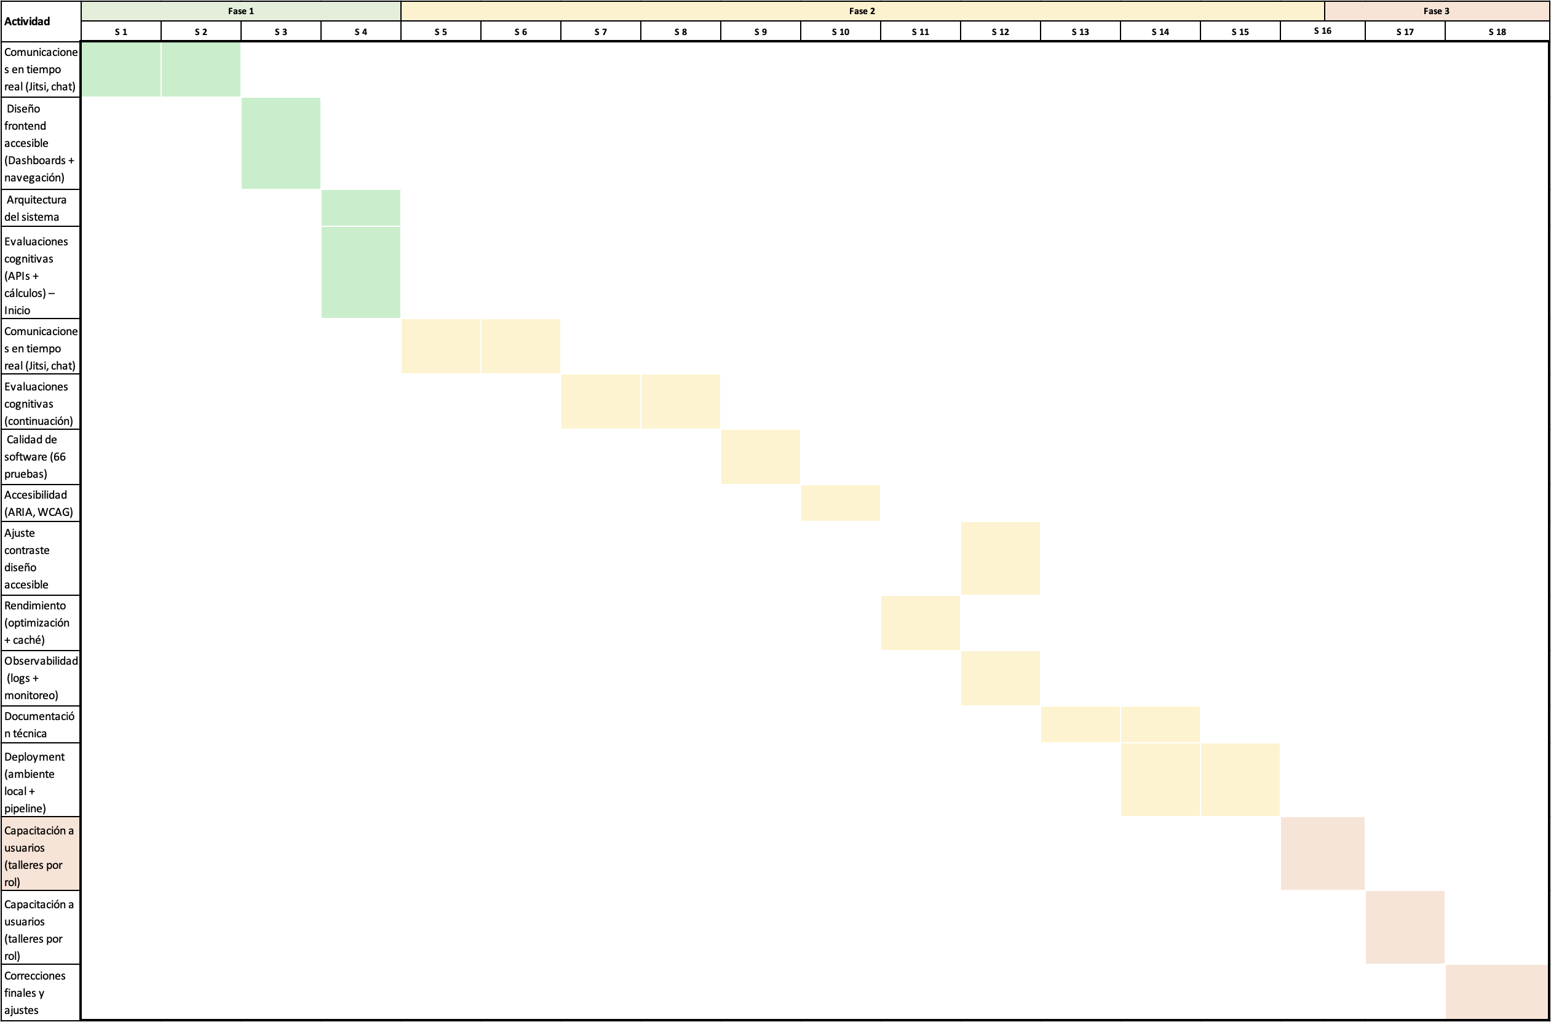
PROYECTO “Connect-CEA”
Cronograma para el desarrollo del proyecto
* Utilizar cronograma de inicio, indicando el cumplimiento al término del proyecto

Slide 8
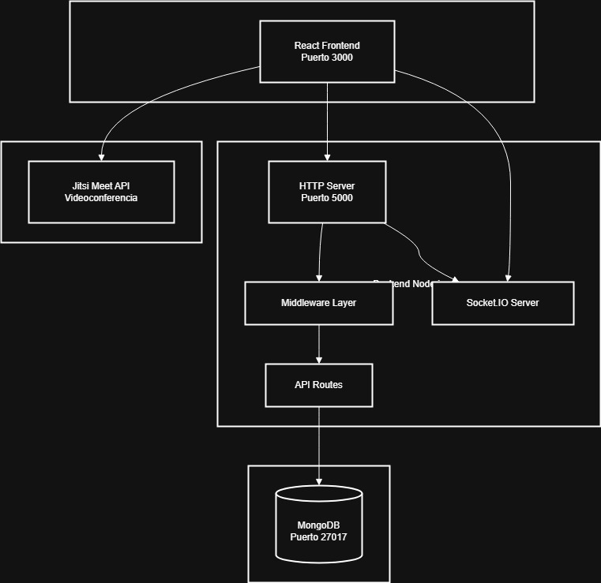
PROYECTO “Connect-CEA”
Arquitectura del software

Slide 9
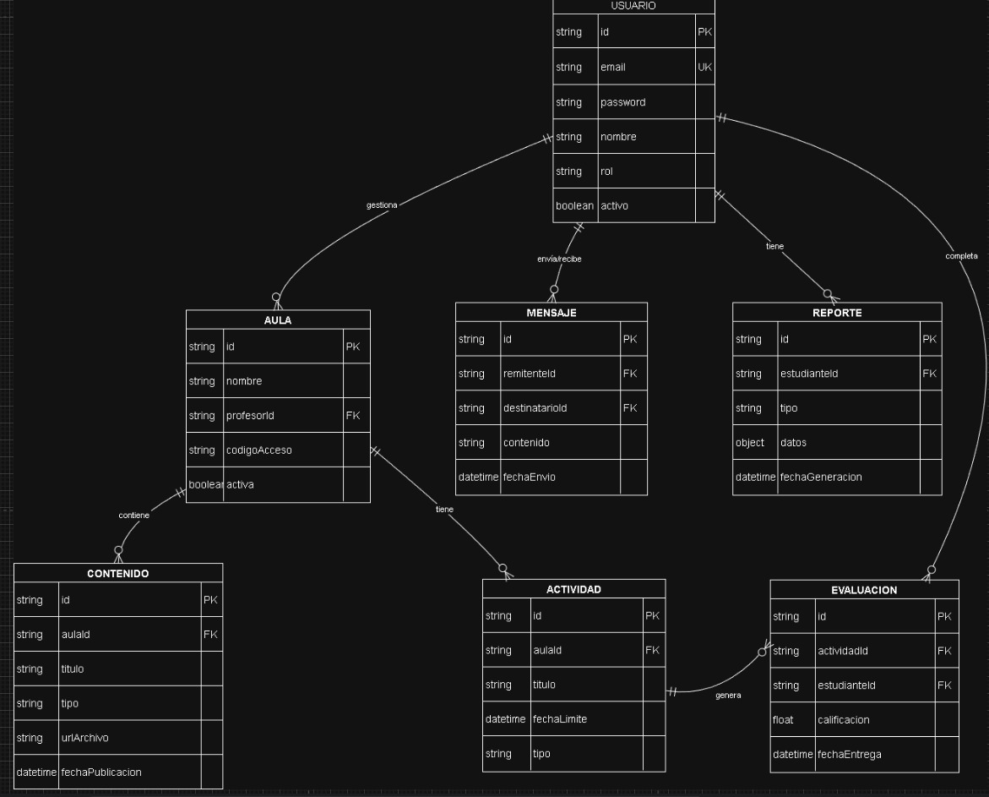
PROYECTO “Connect-CEA”
Modelo de datos

Slide 10
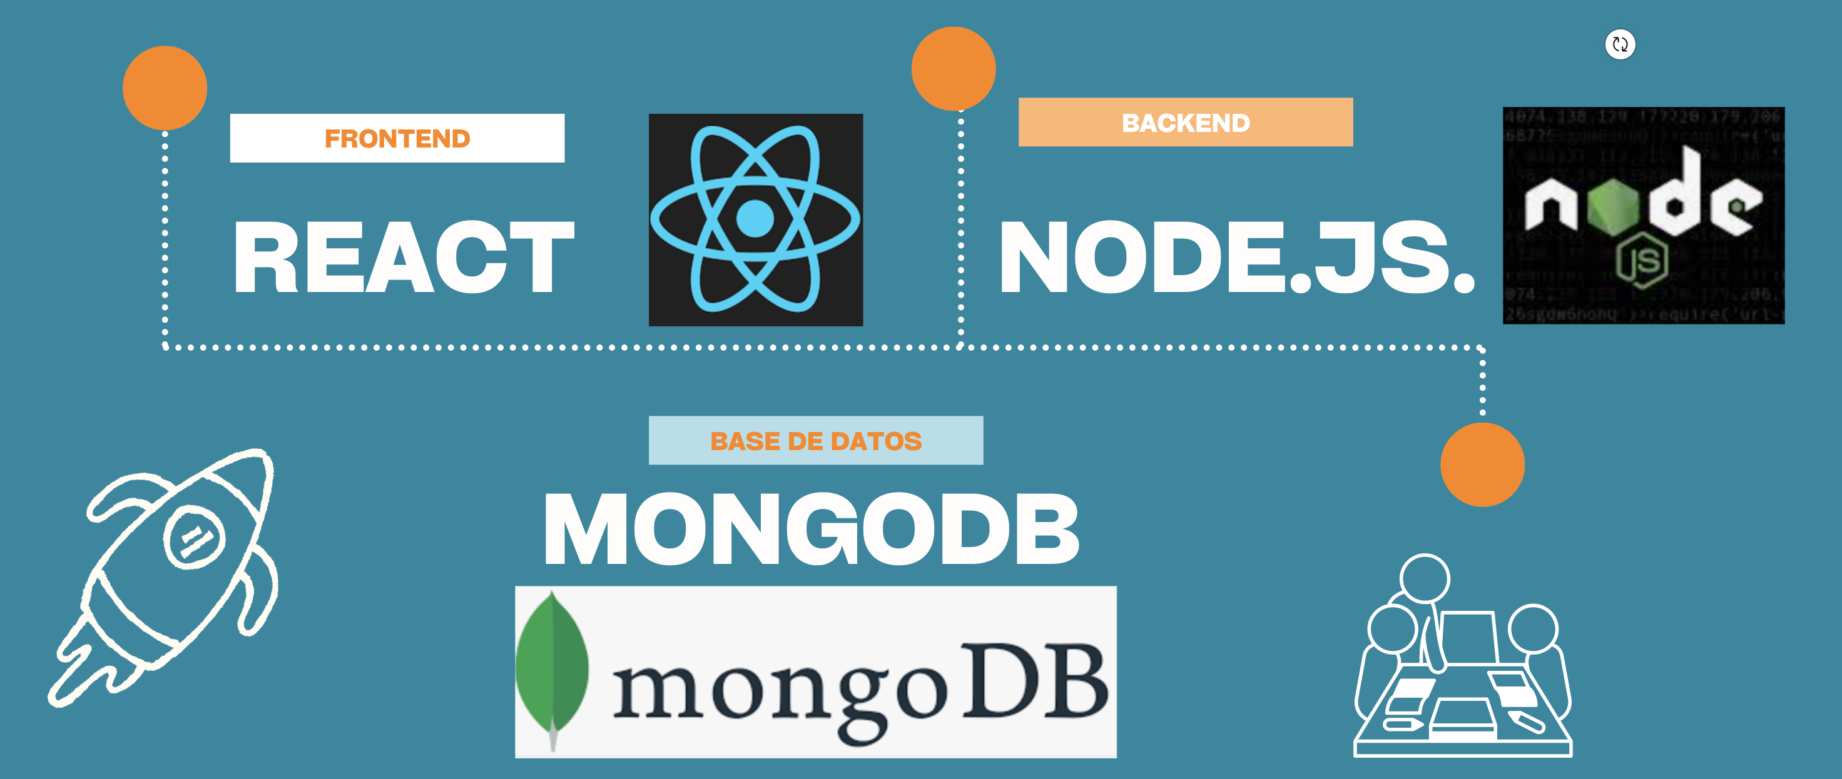
PROYECTO “Connect-CEA”
Tecnologías utilizadas

Slide 11
DEMOSTRACIÓN DEL RESULTADO DEL PROYECTO
*Exposición del sistema

Slide 12
Resultados obtenidos
Plataforma completamente funcional en entorno local.
Paneles personalizados para cada tipo de usuario.
Sistema accesible con diseño amigable para niños TEA.
Organización centralizada de contenido terapéutico.
Flujo de navegación simplificado y seguro.
Preparación para despliegue futuro en la nube municipal.

Slide 13
Obstáculos presentados durante el desarrollo
Ajustes necesarios para cumplir WCAG AA.
Adaptación de colores para hipersensibilidad sensorial.
Problemas iniciales en la carga de recursos multimedia.
Cambios en el despliegue (local → futuro municipal).
Sincronización de agendas de los miembros del equipo.

Slide 14
PREGUNTAS DE LA COMISIÓN

